Slide 1
PORTAFOLIO DE HERRAMIENTAS DE GESTIÓN JUDICIAL POR MEDIOS ELECTRÓNICOS COMO APOYO AL JUEZ EN ORALIDAD

Slide 2
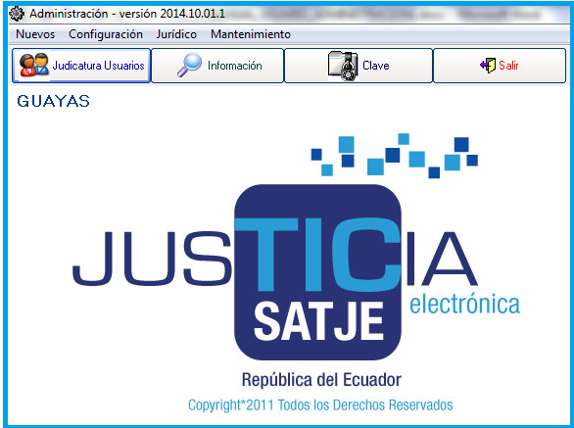
SISTEMA AUTOMÁTICO DE TRÁMITES ECUATORIANO - SATJE
Es una herramienta informática diseñada para facilitar y automatizar los procesos utilizados en el despacho diario de causas por parte del equipo jurisdiccional en todas las instancias judiciales.
Permite al usuario subir todos los tipos de actividades que despacha dentro de los procesos.
Le ayuda con la generación automática de formatos preestablecidos en encabezados, pie de firmas, razones de notificación, boletas de acuerdo a los datos ingresados por el usuario.
Permite la generación de libros que deben llevar obligatoriamente como despacho diario, boletín, ingreso de causas numérico y alfabético, entre otros.
Notes:
En el expediente judicial electrónico se conservarán todos los documentos transmitidos electrónicamente y aquellos documentos presentados de manera presencial que serán digitalizados para ser integrados al expediente electrónico, salvo que por sus condiciones no puedan ser sometidos al proceso de digitalización

Slide 3
Catálogo Jurídico
Sorteos y escritos
Presentación de demanda web
Acta resumen
Aplicativos ciudadanía
Trámite
Administración
Agendamiento y grabación de audiencias
Peritos
Remates judiciales
Licencias y vacaciones
SUPA
Flujos procesales
Plantillas
Semaforización
Consulta de Causas web
Boletas Electrónicas
Acompañamiento en línea
Casilleros electrónicos
MÓDULOS Y APLICATIVOS - SATJE
SATJE

Slide 4
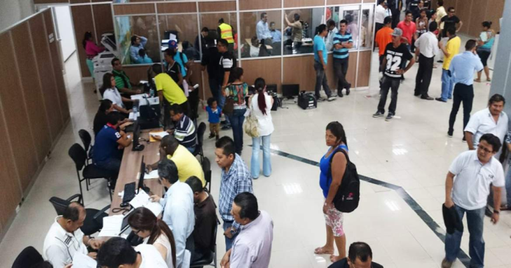

PRESENTACIÓN DE
DEMANDAS WEB
Los usuarios de la administración de justicia para presentar sus demandas deben desplazarse hasta los edificios de las dependencias judiciales; esto implica un costo en el tiempo que se invierte en la movilización de la persona hasta la ventanilla de recepción de estos documentos.
Este inconveniente se solventa a través de la aplicación publicada en internet, que permite al usuario logueado con la plataforma de la Función Judicial, realizar el ingreso de la petición de inicio de causa, de una manera virtual, sin que deba ir físicamente a una dependencia jurisdiccional. El usuario recibe una notificación en su correo electrónico sobre la judicatura que conocerá su juicio en razón de la competencia territorial y por materia.

Slide 5
PRESENTACIÓN DE
DEMANDAS WEB
BENEFICIO
TÉCNICO
Gestión digital de la información desde el origen (usuario externo)
BENEFICIO
FUNCIONAL
Optimización del tiempo y espacio de atención al usuario al evitar su traslado a la dependencia jurisdiccional, procesando su solicitud de manera automática
Contribuye a la generación de un expediente electrónico

Slide 6
CATÁLOGO JURÍDICO, FLUJOGRAMAS Y SEMAFORIZACIÓN
CATÁLOGO JURÍDICO
El SATJE consolida estas actividades jurisdiccionales en un único Catálogo Jurídico por tipo de materia, procedimiento y acción/delito, lo que permite la obtención de estadísticas precisas en los concerniente a tasas de resolución, carga procesal, seguimiento de tareas y evaluación de funcionarios judiciales .
Permite al equipo jurisdiccional mantener un control de los procesos judiciales, considerando los tiempos de despacho señalados en la ley.
SEMAFORIZACIÓN
FLUJOS PROCESALES
Constituyen una herramienta gráfica que le permite al equipo jurisdiccional determinar la secuencia de actividades jurisdiccionales y observar el avance de un proceso judicial.
Antes la creación de actividades jurisdiccionales era discrecional, cada dependencia judicial generaba actividades sin los respaldos jurídicos adecuados y necesarios que garanticen un uso homogéneo por parte de los jueces a nivel nacional.

Slide 7
CATÁLOGO JURÍDICO, FLUJOGRAMAS Y SEMAFORIZACIÓN
BENEFICIO
TÉCNICO
Mejor calidad de datos, seguridad y control de información ingresada y generación de indicadores para mejora de procesos
BENEFICIO
FUNCIONAL
Facilita al equipo jurisdiccional (juez, secretario y ayudante judicial) el manejo adecuado de los procesos judiciales.
Homogenización de criterios de uso y funcionalidad del SATJE a nivel nacional.
Obtención de estadísticas de calidad.

Slide 8
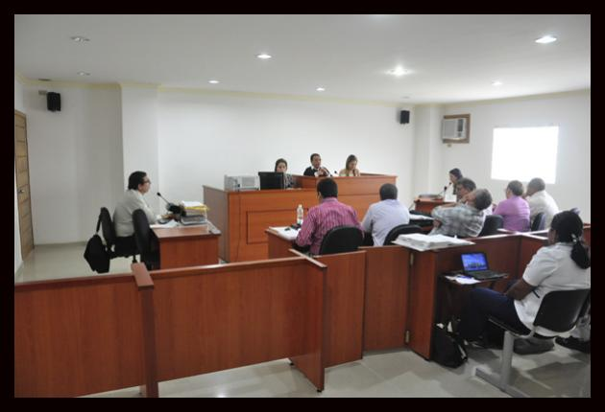
AGENDAMIENTO DE AUDIENCIAS
En el sistema oral, tanto para materia penal como no penal, las audiencias son parte primordial de la sustanciación del proceso; sin embargo ocurre que se programan dos o más audiencias al mismo tiempo en la que interviene el mismo Juez, teniendo como consecuencia que las audiencias no se realicen o se declaren fallidas.
Esta herramienta permite que se lleve un control de la programación de audiencias en la dependencia judicial, con la planificación necesaria de acuerdo al tiempo previsto de duración y al uso de las salas de audiencia, evitando el cruce de agendas entre juicios y entre jueces, facilitando además la gestión oportuna del traslado de personas detenidas u otros asistentes con videoconferencias.

Slide 9
AGENDAMIENTO DE AUDIENCIAS
BENEFICIO FUNCIONAL
Disminución de audiencias fallidas y cumplimiento de tiempos procesales en sistema oral.
BENEFICIO TÉCNICO
Integración de agendamiento con sistema de grabación, registro y control del audiencias.
En 2015 Ecuador ahorró 138 millones USD por disminución de audiencias fallidas y traslado de detenidos.

Slide 10
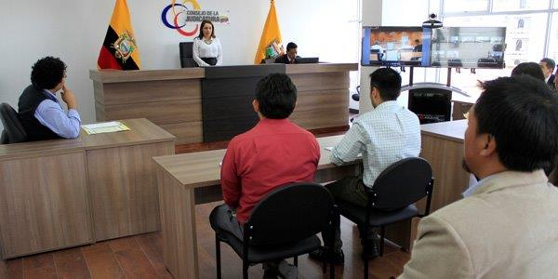
SISTEMA DE GRABACIÓN DE
AUDIENCIAS Y VIDEOCONFERENCIAS
El Sistema de Grabación de audiencias y videoconferencias potencia la oralidad, garantiza la grabación integra de las audiencias y su registro en medio magnetofónico.
A través de esta herramienta los audios de las audiencias se almacenan en un repositorio del Consejo de la Judicatura de forma ordenada, facilitando su localización y posterior reproducción fidedigna de lo actuado con el fin de que estén al alcance de las partes procesales y del juez.
La comparecencia a una audiencia se ejecuta en tiempo real dentro de los días y horas señalados por el juzgador, permitiendo a las partes procesales, peritos, entre otros, que no puedan concurrir físicamente, participar de forma oral, a través de un mecanismo tecnológico que permite la conexión desde otra dependencia jurisdiccional o administrativa con el lugar señalado para el cumplimiento de la diligencia.

Slide 11
SISTEMA DE GRABACIÓN DE
AUDIENCIAS Y VIDEOCONFERENCIAS
BENEFICIO
TÉCNICO
Integración del archivo digital de audio al expediente electrónico, mayor disponibilidad, seguridad y control.
BENEFICIO
FUNCIONAL
Permite al juzgador revisar el audio por intervinientes y tiempos (etiquetas) para ratificar su decisión.
Brinda todas las seguridades contra alteraciones o eliminación de archivos.
Evita costos por el traslado de las partes convocadas.

Slide 12
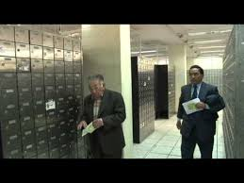

CASILLEROS ELECTRÓNICOS
JUDICIALES
Las notificaciones judiciales a las partes procesales se entregaban en casillas físicas teniendo inconvenientes en cuanto a la tardanza en la notificación o su extravío, causando nulidades o indefensión, además del amplio espacio físico que requiere su instalación.
Los casilleros electrónicos judiciales garantizan la entrega inmediata y segura de la notificación, con firma electrónica del actuario, en la casilla virtual electrónica del abogado que patrocina a los sujetos procesales, accesible desde cualquier lugar del planeta a través del internet.

Slide 13
CASILLEROS ELECTRÓNICOS
JUDICIALES
BENEFICIO FUNCIONAL
Inmediatez en la notificación
BENEFICIO TÉCNICO
Generación y almacenamiento digital del documento notificado
Celeridad en el cumplimiento de las disposiciones jurisdiccionales
Transparencia del contenido de las actuaciones judiciales
Seguridad, disponibilidad y confiabilidad del documento
Disminución de costos de impresión

Slide 14

SISTEMA ÚNICO DE PENSIONES
ALIMENTICIAS - SUPA
Antes las pensiones alimenticias se controlaban mediante registros manuales (tarjetas kardex) y los depósitos se realizaban en una sola entidad bancaria, lo que ocasionaba demora en la tramitación y acreditación de los valores.
Ahora el procedimiento cambia y tanto los beneficiarios, como los alimentantes disponen de un Sistema que garantiza el adecuado y oportuno proceso de recaudación y pago de pensiones alimenticias, precautelando los derechos de sus beneficiarios.
El SUPA genera un beneficio adicional a la Función Judicial porque descarga a los jueces, secretarios y pagadores (liquidaciones) de una gran cantidad de trámites, dejándoles más tiempo disponible para la atención de casos nuevos.

Slide 15


BENEFICIOS CIUDADANÍA SUPA
Alimentante - Deudor
Beneficiario - Alimentario
Facilitar la consulta del estado de sus obligaciones y el historial de pagos realizados a través del portal web del Consejo de la Judicatura
Llevar un control más eficiente de sus depósitos, sin necesidad de acercarse a las dependencias judiciales correspondientes.
Ver reflejado el incremento automático anual por porcentaje de inflación, que por ley le corresponde y en casos de mora en los pagos garantizará el cálculo de los intereses, de acuerdo a la tasa activa vigente.
Recibir la acreditación del monto de pensión alimenticia de forma completa en la cuenta bancaria de su elección .

Slide 16

Pagadores, Coordinadores
BENEFICIOS INTERNOS
Optimiza el trabajo de los operadores de justicia, pues se coordina el registro de las resoluciones de los jueces y de las actas de mediación que fijan pensiones alimenticias.
Se cuenta con una base de datos única a nivel nacional.
Se dispone de información completa del universo de pensiones alimenticias con todas sus formas de pago; estadísticas y reportes de la información consolidada para su correspondiente evaluación.
Garantiza el acceso a información actualizada, veraz y oportuna.
Genera automáticamente el incremento por porcentaje de inflación (indexación) y el cálculo de intereses en caso de mora en el pago.
Reúne la información proveniente de todas las clases de derecho de alimentos contemplados en la legislación nacional.
Mejora la calidad de información para los usuarios internos del sistema de administración de justicia y el tiempo de respuesta a sus requerimientos.

Slide 17
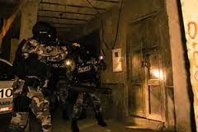


ÓRDENES ELECTRÓNICAS
DE DETENCIÓN
Las órdenes de detención emitidas por el Juez demoran en ser conocidas por quien debe ejecutarlas, impidiéndole además un adecuado seguimiento de la orden y su cumplimiento que puede verse afectado por circunstancias extrañas a la labor jurisdiccional.
Con esta herramienta se generan órdenes de detención de diferente tipo para que la fuerza pública lleve ante el juzgador a una persona. Tiene un formato único, se generan de acuerdo a un catálogo predeterminado de opciones, se firman electrónicamente por el Juez y se entrega inmediatamente en el casillero electrónico judicial de la institución que ejecuta la orden.

Slide 18
ÓRDENES ELECTRÓNICAS
DE DETENCIÓN
BENEFICIO FUNCIONAL
Evita la desorganización y reprocesos en la gestión interinstitucional
BENEFICIO
TÉCNICO
Generación y almacenamiento digital de la orden de detención
Optimiza los tiempos de acción tanto del juzgador como del ejecutante de la orden.
Mejoramiento de la seguridad, disponibilidad y confiabilidad de las ordenes de detención

Slide 19


BOLETAS ELECTRÓNICAS DE
ENCARCELAMIENTO Y EXCARCELACIÓN
Cuando una persona es privada de su libertad, el juez emite una boleta que debe ser entregada en el Centro penitenciario para internar o excarcelar a la persona; en mucho casos ocurre que esta boleta, al ser manual, es susceptible de falsificación, manipulación, demora en su entrega, y otras circunstancias que derivan en la vulneración de los derechos de los detenidos al no procederse con la celeridad necesaria.
Esta herramienta permite tener un control estricto de las órdenes de encarcelamiento y excarcelación ordenadas. Reduce los tiempos de tramitación al ser entregada directamente en el casillero electrónico de la institución encargada de la administración penitenciaria, con un formato definido y firmada electrónicamente por el Juzgador.

Slide 20
BOLETAS ELECTRÓNICAS DE
ENCARCELAMIENTO Y EXCARCELACIÓN
BENEFICIO FUNCIONAL
Seguridad en la generación y transmisión de documentos
BENEFICIO TÉCNICO
Generación y almacenamiento digital de los documentos
Transparencia de la gestión
Celeridad en los trámites administrativos
Mejoramiento de la seguridad, disponibilidad y confiabilidad de las boletas

Slide 21

SORTEO DE PERITOS
El perito es el experto en determinada materia que colabora con su experticia al conocimiento que debe tener un juez para emitir una resolución. Una debilidad importante es la discrecionalidad en la designación de los peritos, que podrían estar parcializados hacia alguna de las partes.
Esta herramienta condensa en una única base de datos a nivel nacional, a aquellos peritos acreditados por el ente correspondiente, de acuerdo a la especialidad y la localidad, para proceder a la asignación equitativa de pericias. Además permite al perito designado remitir al juzgador su informe pericial con firma electrónica.

Slide 22
SORTEOS DE PERITOS
BENEFICIO FUNCIONAL
Transparencia en la asignación
BENEFICIO TÉCNICO
Seguridad y control por el uso automatizado de los peritos registrados y categorizados
Imparcialidad del perito
Objetividad en el informe pericial

Slide 23
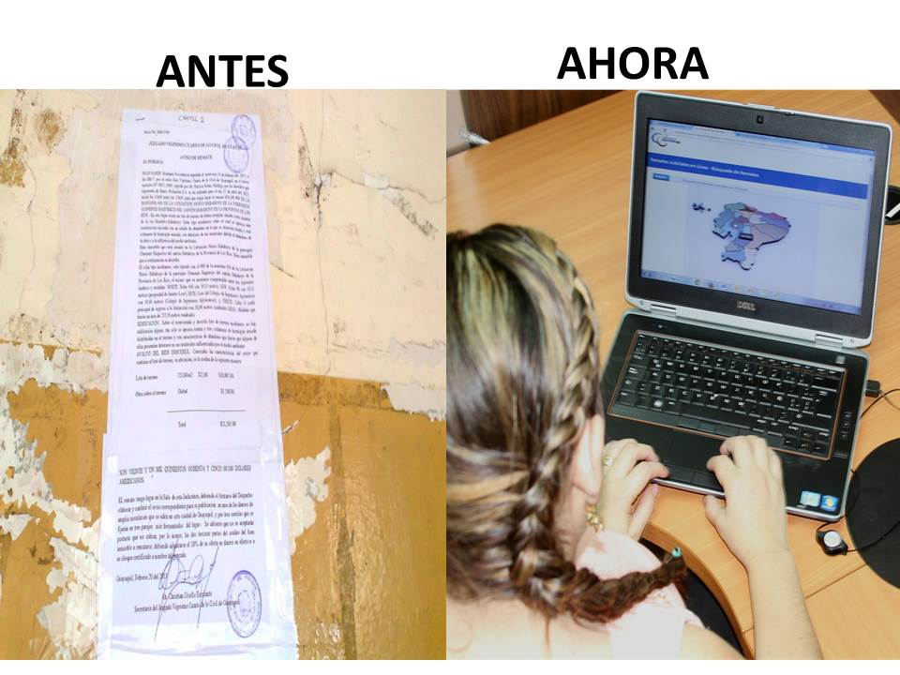
REMATES JUDICIALES
Anterior al desarrollo de la herramienta de Remates Judiciales en Línea, el problema principal era la falta de difusión, la convocatoria a los remates se la realizaba mayoritariamente a través de carteles que eran ubicados, generalmente, en las puertas de los juzgados ahora se logra transparencia, universalidad de la información y acceso a la adquisición de bienes.
A través de esta herramienta tecnológica la ciudadanía puede presentar sus ofertas en procesos de remate de bienes desde cualquier lugar del país, independientemente del sitio donde se localice el bien de su interés.
La publicación se realiza 20 días antes de la fecha señalada para el remate. En ese tiempo los interesados identificarán qué tipo de bienes muebles o inmuebles están disponibles, verán las características del bien mediante fotografías, identificarán las fechas de los remates y conocerán los requisitos para participar en el proceso.
Al realizarse la publicación del remate a través del sistema informático privilegia y transparenta la ejecución del procedimiento.
Evita el manejo de dinero por parte de funcionarios

Slide 24
REMATES JUDICIALES EN LÍNEA
Acceso on-line a la información de los bienes.
Postulación de ofertas mediante formulario web
Reducción de desplazamientos y demoras a los usuarios
Mayor participación en igualdad de condiciones
(evita prácticas colusivas)
Garantiza la publicidad, transparencia y eficiencia
VENTAJAS
INNOVACIÓN: Accesibilidad a la información de los remates judiciales utilizando www o aplicaciones para dispositivos móviles (App).

Slide 25
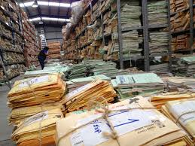


CONSULTAS WEB DE CAUSAS
Para conocer los avances del proceso judicial, el usuario debe acercarse hasta la dependencia judicial para que se le facilite el expediente para su lectura. Esto implica una pérdida del tiempo para el usuario y la adecuación de amplios espacios para la atención al público y la lectura del proceso.
Con esta herramienta, el usuario accede a un portal disponible en internet para consultar, por número de juicio o nombres de las partes procesales, los documentos que contiene el expediente, reflejándose los escritos de sustanciación, así como las actuaciones judiciales.

Slide 26
CONSULTAS WEB DE CAUSAS
BENEFICIO FUNCIONAL
Permite a cualquier persona conocer sobre el estado y avance de la tramitación del proceso sin necesidad de concurrir a la dependencia judicial.
Fortalece la transparencia y publicidad del juicio al ser disponible 24/7
BENEFICIO TÉCNICO
Accesibilidad a la información de los procesos judiciales utilizando la web o aplicaciones para dispositivos móviles (App)

Slide 27
ACOMPAÑAMIENTO EN LÍNEA
PARA JUECES
Con la implementación de la oralidad los jueces pueden tener dudas respecto de la adecuada aplicación de la norma y los procedimientos, por lo tanto se hace necesario para los jueces un acompañamiento que permita tener un intercambio directo de información y criterios con expertos.
Con la herramienta de acompañamiento en línea para jueces, pueden acceder a un banco de preguntas más comunes sobre la norma y su aplicación.
En caso de no tener una respuesta que se adecue a la necesidad, puede formular la pregunta que será respondida por un experto de manera ágil y oportuna.

Slide 28
ACOMPAÑAMIENTO EN LÍNEA PARA JUECES
BENEFICIO FUNCIONAL
Acceso inmediato a la consulta de criterios expertos para la aplicación de oralidad
BENEFICIO TÉCNICO
Aplicación básica de interacción con expertos para consulta y apoyo a la toma de decisiones
Acompañamiento en la implementación de oralidad con base legal, que forma un banco de conocimiento

Slide 29

SISTEMA DE PROCESAMIENTO
DE JURISPRUDENCIA
La sistematización y procesamiento de la jurisprudencia es una tarea que debe realizarse meticulosamente de forma manual, lo que implica la consulta constante en una gran cantidad de documentos que contienen las sentencias del máximo Tribunal nacional.
Esta herramienta permite a quienes procesan la jurisprudencia identificar en cada materia, palabras concordantes que levanten alertas para analizar si se tratan de una ratio decidendi, facilitando de manera inteligente, la catalogación de fallo de triple reiteración o fallo contradictorio.

Slide 30
SISTEMA DE PROCESAMIENTO DE JURISPRUDENCIA
BENEFICIOS FUNCIONALES
Acceso para consulta del usuario externo, fomentando el conocimiento sobre puntos de Derecho, expuestos por la máxima Corte nacional.
BENEFICIOS TÉCNICOS
Implementación inicial de gestión de base de conocimientos en el área jurídica para consulta
Evita el trabajo manual en el procesamiento de la jurisprudencia, con la ayuda de alertas para identificación de fallos, optimizando el tiempo de análisis.

Slide 31
RELACIÓN ENTRE PRINCIPIOS
PROCESALES Y HERRAMIENTAS
PRINCIPIO | HERRAMIENTA
PUBLICIDAD | Presentación de demandas web, agendamiento de audiencias, casilleros electrónicos judiciales, sorteo de peritos, procesamiento de jurisprudencia, consulta web de causas, SUPA, remates judiciales.
CELERIDAD | Presentación de demandas web, agendamiento de audiencias, casilleros electrónicos judiciales, órdenes electrónicas de detención, boletas electrónicas de encarcelamiento y excarcelación, sorteo de peritos, procesamiento de jurisprudencia, catálogo jurídico, flujogramas y semaforización, SUPA, acompañamiento en línea para jueces.
TRANSPARENCIA | Presentación de demandas web, agendamiento de audiencias, casilleros electrónicos judiciales, órdenes electrónicas de detención, boletas electrónicas de encarcelamiento y excarcelación, sorteo de peritos, procesamiento de jurisprudencia, consulta web de causas, grabación de audiencias y videoconferencias, catálogo jurídico, flujogramas y semaforización, SUPA, remates judiciales.

Slide 32
RELACIÓN ENTRE PRINCIPIOS
PROCESALES Y HERRAMIENTAS
PUBLICIDAD
CELERIDAD
TRANSPARENCIA

